Slide 1
Особенности тестирования десктопных приложений
September 2021

Slide 2
Классификация windows-приложений
Stand-alone
Клиент-серверные

Slide 3
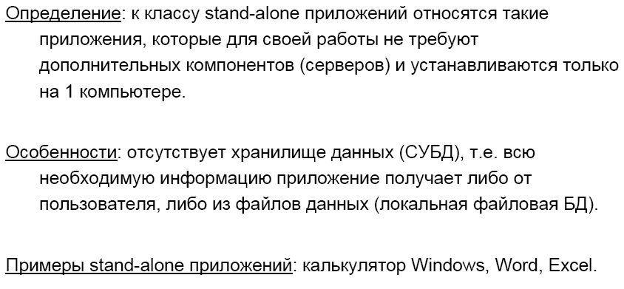
Stand-Alone

Slide 4
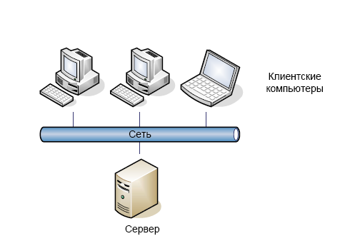
Клиент-серверные

Slide 5
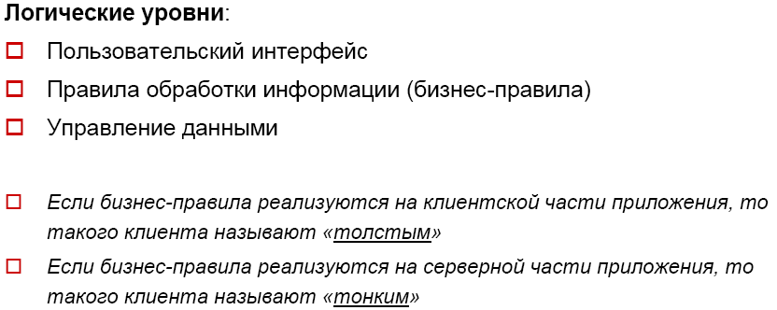
Логическая структура приложений

Slide 6
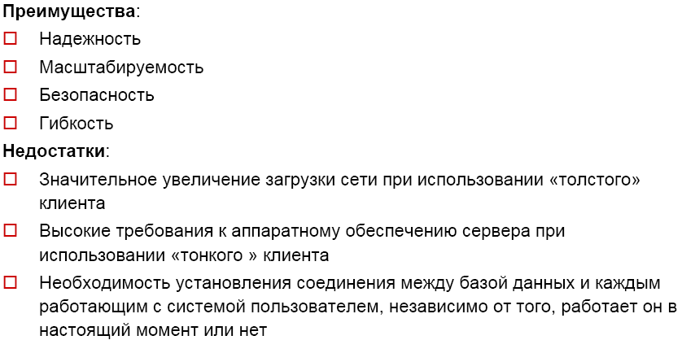
Двухуровневая архитектура

Slide 7
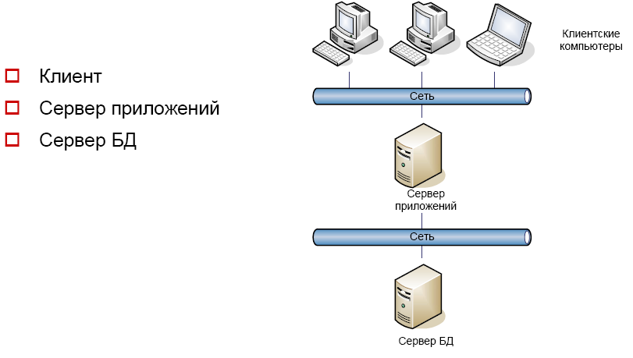
Трехуровневая архитектура

Slide 8
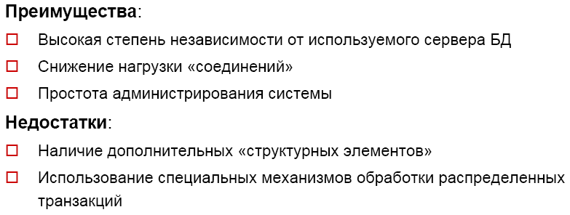
Трехуровневая архитектура

Slide 9
Особенности
При тестировании десктопных приложений необходимо учитывать особенности, перечисленные выше.
Виды тестирования которые необходимо проводить на десктопных приложениях помимо основных (функционального, GUI, юзабилити и т.д) также имеют свои особенности:
Инсталляционное тестирование
Тестирование обновлений
Деинсталляционное тестирование

Slide 10
Инсталляционное тестирование
Запускается ли программа после установки
Расположение программы в файловой системе по умолчанию
Расположение программы в файловой системе, если путь сохранения изменен пользователем
Наличие ярлыков на рабочем столе
Есть ли установленный компонент в меню Пуск > Программы
При установке обратить внимание на издателя
Установка программы для текущего пользователя/для всех пользователей компьютера
Установка пользователем с правами администратора
Установка пользователем без прав администратора

Slide 11
Тестирование обновлений
Для тестирования обновлений специально устанавливают старую версию программы, чтобы ПО нашло обновления и обновилось. Выполняя тестирование обновлений, нужно:
Проверить, что после установки обновлений данные пользователя не были повреждены
Проверить, что все созданные ранее пользователем файлы остались доступными

Slide 12
Деинсталляционное тестирование
Выполняя деинсталляционное тестирование, нужно проверить, что:
Файлы удалились
Ярлык с рабочего стола исчез
Удалена запись из меню Пуск

Slide 13
Особенности тестирования web-приложений

Slide 14
Технологические отличия
Классическое приложение работает с использованием одной или семейства родственных технологий.
Web-приложение работает с использованием принципиально различных технологий.

Slide 15
Структурные отличия
Классическое приложение “монолитное”. Состоит из одного или небольшого количества модулей. Не использует серверы БД, web-серверы и т.д.
Web-приложение — “многокомпонентное”. Состоит из большого числа модулей. Обязательно использует серверы БД, web-серверы, серверы приложений.

Slide 16
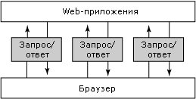
Отличия режимов работы
Классическое приложение работает в режиме реального времени, т.е. известно о действиях пользователя сразу же, как только оно выполнено.
Web-приложение работает в режиме “запрос-ответ”, т.е. известно о некотором наборе действий только после запроса на сервер.

Slide 17
Отличия формирования интерфейса
Классическое приложение использует для формирования интерфейса пользователя относительно устоявшиеся и стандартизированные технологии.
Web-приложение использует для формирования пользовательского интерфейса стремительно развивающиеся технологии, множество которых конкурирует между собой.

Slide 18
Отличия работы с сетью
Классическое приложение практически не использует сетевые каналы передачи данных.
Web-приложение активно использует сетевые каналы передачи данных.

Slide 19
Отличия запуска и остановки
Классическое приложение запускается и останавливается редко.
Web-приложение запускается и останавливается по факту поступления каждого запроса, т.е. очень часто.

Slide 20
Разница в количестве пользователей
Классическое приложение: количество пользователей, одновременно использующих приложение, подвержено контролю, ограничено и легко прогнозируемо.
Web-приложение: количество пользователей, одновременно использующих приложение, сложнопрогнозируемо и может скачкообразно меняться в широких диапазонах.

Slide 21
Особенности сбоев и отказов
Классическое приложение: выход из строя тех или иных компонентов сразу становится очевидным.
Web-приложение: выход из строя некоторых компонентов оказывает непредсказуемое влияние на работоспособность приложения в целом.

Slide 22
Отличия в инсталляции
Классическое приложение — процесс инсталляции стандартизирован и максимально ориентирован на широкую аудиторию пользователей. Не требует специфических знаний. Добавление компонентов приложения выполняется стандартным способом с использованием одного и того же инсталлятора.
Web-приложение — процесс инсталляции часто недоступен конечному пользователю. Инсталляция требует специфических знаний. Процесс изменения компонент приложения не предусматривается или требует квалификации пользователей. инсталлятор отсутствует.

Slide 23
Отличия в деинсталляции
Классическое приложение: процесс деинсталляции стандартизирован и выполняется автоматически или полуавтоматически.
Web-приложение: процесс деинсталляции требует специфических знаний для вмешательства администратора и часто сопряжен с изменением кода среды функционирования приложения, БД, настройки системного ОС.

Slide 24
Особенности среды функционирования.
Классическое приложение: среда функционирования стандартизирована и не сильно влияет на функционирование приложения.
Web-приложение: среда функционирования очень разнообразна и может оказать серьезное влияние на работоспособность и серверной, и клиентской части.

Slide 25
Desktop vs Web
Параметр | Desktop | Web
Доступ к сети Internet | Не требуется | Необходим. Исключение: некоторые приложения могут работать автономно
Установка/обновление | Должно быть развёрнуто или установлено | Единовременная настройка. Одна установка для всех пользователей
Интерфейс взаимодействия | Стандартные интерфейсы, стандартное взаимодействие | Разнообразный интерфейс взаимодействия. Плюсы — разнообразие реализации, минусы, сложности — кроссбраузерная совместимость. Решается применением библиотек на JavaScript, внедрением стандартов.

Slide 26
Desktop vs Web
Параметр | Desktop | Web
Совместимость с устройствами | Зависимость от платформы. Исключение — кроссплатформенные приложения. | В большинстве случаев — платформонезависимое.
Анимация, графика | Быстрая, быстрый отклик | Относительное медленный отклик, связанный с передачей данных по сети
Медиа | Незначительные проблемы с аудио и видео | Проблемы. Раньше всё реализовалось через Flash. Но теперь есть стандарт HTML5, который подразумевает поддержку аудио и видео на уровне браузера

Slide 27
Desktop vs Web
Параметр | Desktop | Web
Шрифты | Присутствуют только те шрифты, которые установлены у пользователя | Любые шрифты — есть возможность подгрузки необходимого шрифта через Internet
Поиск по контенту | Нет, если только не реализовано на уровне приложения | Да есть. Причём можно организовать свой поиск, но и воспользоваться сторонними сервисами, к примеру запрашивать данные у Google
Расшаривание | Если только дополнительно настроить | Изначально веб-приложения(большинство) настроены на совместный доступ

Slide 28
Desktop vs Web
Параметр | Desktop | Web
Разработка | Под каждую платформу есть свои инструменты, зачастую под каждую платформу приходиться писать свою версию. | Всё выполняется на сервере, пользователя не волнует как там исполняется всё на сервере. Кроссплатформенно, нужен только браузер. Инструменты, софт на сервере зачастую кроссплатформенный.
Масштабы | Повсеместно | Все растет и растет
Тестирование | Производится QA, группой QA | По сути всё так же. Только открытость данного рода приложений позволяет привлечь бОльшее количество QA. В результате бОльшее покрытие тестами и быстрое обнаружение уязвимостей и некорректной работы софта

Slide 29
Особенности тестирования мобильных приложений

Slide 30
Что учитывать
Мобильное приложение должно быть интуитивно понятным, удобным, работать бесперебойно, безопасно, круглосуточно и достаточно быстро реагировать на действия пользователя. Итак, рассмотрим основные моменты и особенности тестирования мобильных приложений, на которые стоит обратить внимание при функциональном и GUI тестировании мобильных приложений

Slide 31
Что учитывать
мобильные устройства — это системы, которые чаще всего имеют не очень мощную начинку. Они по определению не могут работать как персональный компьютер, поскольку слабее в разы;
прогресс в сфере информационных приложений движется очень быстро, поэтому операционные системы мобильных устройств быстро устаревают. Кроме того, есть предел на обновление их ОС. К примеру, на Iphone 11 — это версия 13.7.

Slide 32
Что учитывать
многообразие экранов, их расширений и цветов. В отличие от монитора компьютера, экран мобильных устройств может менять ориентацию, что также необходимо учесть при разработке и тестировании мобильных приложений.
существует определенный список обязательных параметров мобильных приложений, которые создаются производителями устройств. Им следовать нужно обязательно.

Slide 33
Что учитывать
мобильное устройство чаще всего находится в движении, поэтому следует ожидать, что могут возникнуть какие-то случайные действия на устройстве (если оно не заблокировано, если щекой нажимаешь кнопки или кто-то тебя пинает). При разработке приложения для мобильных устройств нужно также учесть его пребывание в разных погодных условиях, при разном свете, поэтому нужно использовать контрастные цвета.

Slide 34
Что учитывать
необходимо помнить, что основной задачей, к примеру телефона, по прежнему являются звонки, и приложение не должно мешать этой прямой и главной функции устройства.
разные мобильные устройства обладают разными примочками. И наполнение вашего приложения должно им соответствовать.
при тестировании мобильных приложений следует пренебречь эмуляторами, если у вас есть такая возможность. Дело в том, что в них не всегда функционал соответствует всем возможностям реального девайса.

Slide 35
Что учитывать
на мобильных устройствах может быть представлено большое разнообразие специфических операционных систем и конфигураций комплектующих.
девайс постоянно пребывает в состоянии поиска сети. При тестировании следует проверить работу приложения на разных скоростях передачи данных.

Slide 36
Размер экрана и touch-интерфейс
удобный размер кнопок, чтобы не надо было искать ее на экране и попадать с третьего раза по ней;
скорость отклика элементов (высокая; нажатая клавиша должна визуально отличаться)

Slide 37
Утечки памяти
уделить внимание окнам с большим количеством информации, при длительном пребывании пользователя в приложении

Slide 38
Проверка работы приложений на ретина экранах и различных версия OS
корректное отображение различных элементов на экранах ретина/не ретина
установка приложения на корректную версию OS
проверить установку на все возможные девайсы
различные функции на девайсах: отсутствие/наличие камеры (автофокуса), отсутствие/наличие GPS

Slide 39
Проверка типа покупок (восстанавливаемые, не восстанавливаемые)
проверка соответствия фактической/заявленной стоимости приложения
проверка восстановления покупки независимо от девайса, а с привязкой к учетной записи

Slide 40
Проверка работы обратной связи
сообщения при загрузке контента/прогресс
сообщения при ошибке доступа к сети
наличие сообщений при попытке удалить важную информацию
наличие экрана/сообщения при окончании процесса/игры

Slide 41
Проверка работы обновлений
проверка различных путей установки обновлений (wifi, bluetooth, usb)
проверка работы установленных изменений, мест, куда они вносились
убедиться в поддерживаемости обновлений более старыми ОС, чтобы элементы, которые на новой системе работают хорошо, не падали на более старых версиях.

Slide 42
Проверка реакции приложения на внешние прерывания
входящие/исходящие смс, звонки
разряд/изъятие батареи
отключение сети/wifi
подключение кабеля, карты, зарядки

Slide 43
Реклама в мобильном приложении
реклама не должна перекрывать кнопки управления приложением
реклама должна иметь доступную кнопку закрытия, потому что чаще всего пользователь ее не ищет, а просто удаляет приложение с концами

Slide 44
Проверка локализации
на другом языке на экране должно хватить места для текста
даты должны соответствовать формату установленного региона
временные настройки должны быть соблюдены

Slide 45
Проверка энергопотребления
необходимо проверять насколько сильно ваше мощное приложение опустошает батарею устройства. Скорее всего пользователь удалит его, если из-за него устройство придется подзаряжать слишком часто.

Slide 46
Резюме
Таковы основные моменты и особенности тестирования мобильных приложений, на которые стоит обратить внимание при тестировании мобильных приложений. Каждое устройство индивидуально ввиду установленных пользователем параметров и конфигураций. Но тем не менее следует придерживаться проверки вышеуказанных моментов на любом устройстве.

